Slide 1

CHỦ ĐỀ:CHỮ CÁCH ĐIỆU
TRONG ĐỜI SỐNG
Tiết 4: Bài 2
LOGO DẠNG CHỮ (Tiết 2)

Slide 2
TRƯNG BÀY SẢN PHẨM VÀ CHIA SẺ
VẼ LOGO CHO LỚP MÌNH SAU ĐÓ CHIA SẺ CHO CÁC BẠN CÙNG LỚP ĐỂ :
TÌM RA MẪU LOGO EM YÊU THÍCH
NHẬN XÉT ĐƯỢC SỰ PHÙ HỢP CỦA KIỂU CHỮ VÀ NỘI DUNG LIÊN QUAN
NÊU Ý TƯỞNG ĐIỀU CHỈNH CHO LOGO HOÀN THIỆN HƠN

Slide 3
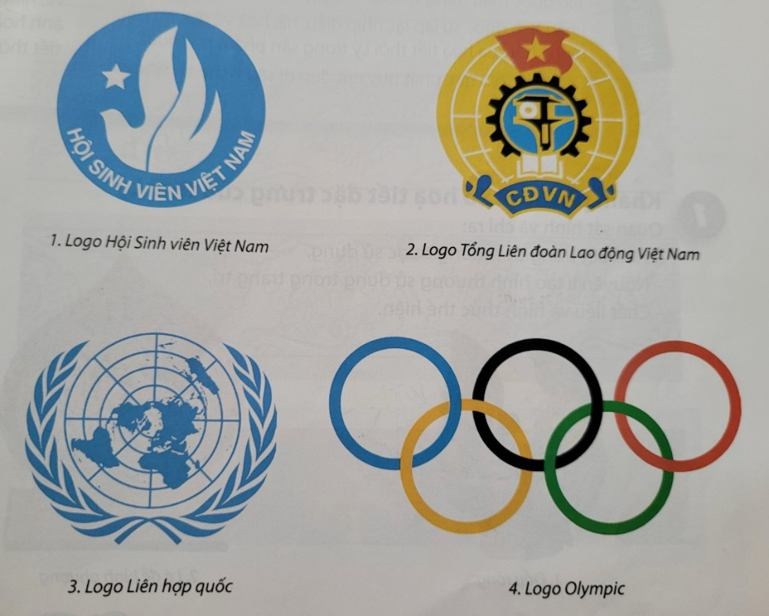
TÌM HIỂU MỘT SỐ HÌNH THỨC LOGO

Slide 4


Slide 5


Slide 6
